Slide 1

中国印史
问题一：只有篆书方能入印吗？还有哪些印文形式？请试举例分析并评价。
汇报人：

Slide 2

01 . 篆书入印与非篆书入印的区别
CONTENT
02 . 各历史时期流行的非篆书入印
03 . 对非篆书入印的评价

Slide 3

PART 01
两者区别

Slide 4
从艺术角度要求，“篆书”更适宜于篆刻，是篆刻的主要书体。
篆书入印，有着长期地约定俗成，而更重要的还在于篆书的“篆法”高妙和变化自由。方寸之印，无论字数的多少，笔画的繁简，印文的朱白，都能参差错落，巧妙配合，气势贯通，使书法中的篆书经过“印化”改造，变成适合印章形式美的艺术文字，自然地表现出字法（篆法）的形体美，使得印章产生艺术性的价值，这也决不是采用其它任何书体所能做得到的。
篆书

Slide 5
虽然非篆书文字印在篆刻中只是冰山一角，但是其体现了相应时代的审美特色。
非篆书文字同篆书一样，入印时需要经过选择、提炼、取舍、变形处理等等。“印化”后的文字与书写文字拉开了距离，如强化横笔与竖笔，简化或弱化斜线、圆线，淡化笔画的书写性、印面空间分割趋于平衡等特征。
非篆书

Slide 6
PART 02
具体形式

Slide 7
具体形式
秦汉
元
民国至现代
鸟虫篆
押印
出现英文入印
唐宋
明清
九叠篆
楷书印
行书印
形式更加广泛

Slide 8
秦汉
鸟虫篆

Slide 9
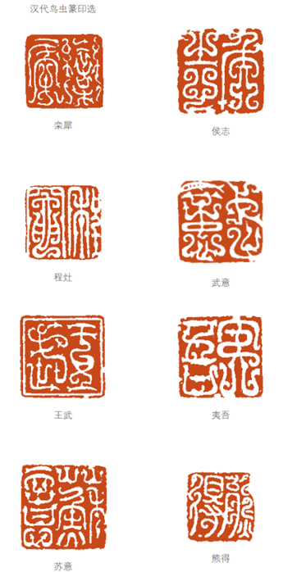
鸟虫篆
鸟虫篆
象形性图象文字的美形特征+书法的书写性
一种美术化了的装饰书体
恰恰为篆刻艺术之所需。
文字变异为鱼鸟之形态，但不拘泥于鱼鸟的具体形状
经过高度的艺术概括、提炼和夸张
以神似、抽象的轮廓和最具特征的局部，惟妙惟肖
既是文字的笔画，又是鱼鸟的形态
神情和动态的意趣皆存
达到了书意与画意的和谐统一

Slide 10
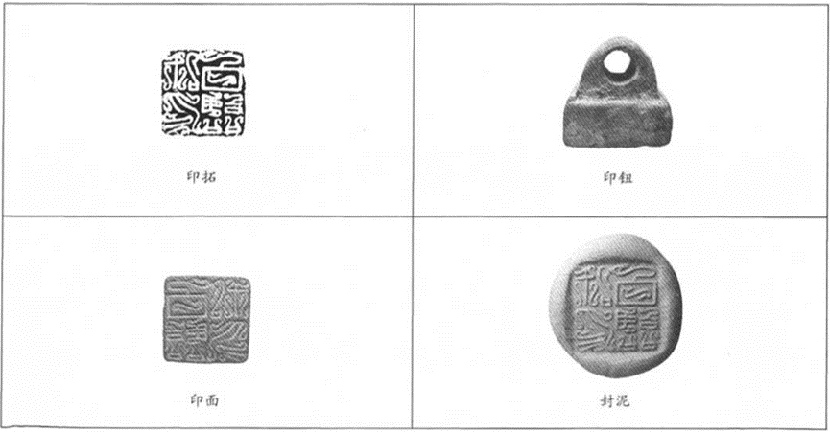
白临私印
基本信息
“白临私印”，印面纵1.8cm，横1.8cm，印体高1.7cm，铜质，瓦钮，凿印。
以“白”字为例
自然盘曲，机敏地利用较宽的线条间距，在抽象的线条中表现出一定程度上的具象鸟头形状，若幻若真，意到便成。
整体评价
在一定程度上的具象效果之上，此印线条刻画流畅中见挺劲，婉曲中见率意，厚重中见苍茫，印蜕效果尤为生动

Slide 11
唐宋
九叠篆、楷书印、行书印

Slide 12
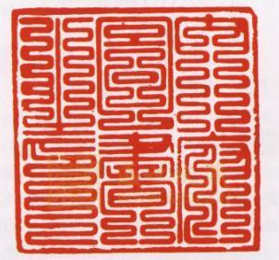
九叠篆
基本特点
九叠篆，原本是一种流行于宋代的“国朝官印”字体，主要用于印章镌刻，其笔画折叠堆曲，均匀对称。
宋徽宗赵佶的“宣和七玺”之一，即“内府图书之印”
传世的“内府图书之印”诸字均缠曲反复，其中“之”字十三叠、“印”字九叠，都是特地留出空间给叠笔的

Slide 13
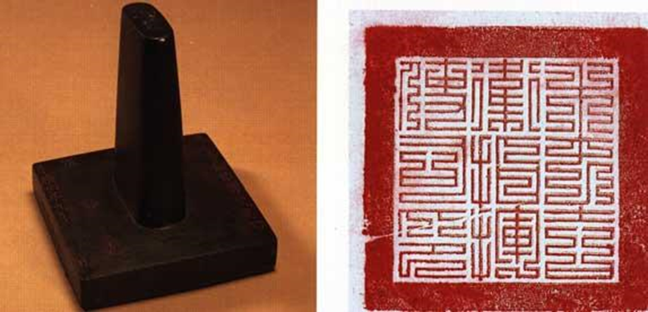
九叠篆
明代
一.严格遵照传统小篆的字形结构。
二.印内各字所占的空间相等，同样大小，各字笔画密度统一。
三.字形整饬严谨，笔画方圆合度，新创的铁线篆，细如毫发，一丝不苟。
九叠篆阳文：“禾屯吉卫指挥使司印”。
印背刻“禾屯吉卫指挥使司印”、
“礼部造”、“永乐七年九月日’’
侧边刻“礼字四十三号”。

Slide 14
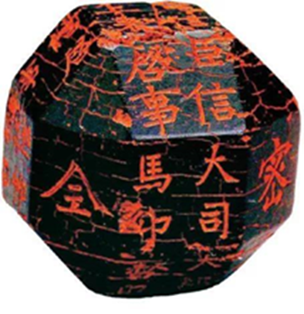
楷书印
出现时期
目前所知最早的一例楷书印是北朝晚期煤精多面体“独孤信”印。
唐宋“朱记”官印出现以隶书或楷书入印的情况，其印文较少盘曲折叠，形制多为长方，印文末均有“记”或“朱记”的字样
元花押印亦多用楷书、隶书甚至篆书、草书
明清之际，印文以篆书为贵，楷书印、押印走向衰落。
独孤信印
独孤信印是纵横各呈八棱的多面体组印。
印文均系阳文楷书。书法雅健劲拔,含有浓厚的魏碑意趣。

Slide 15
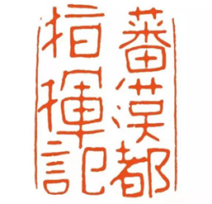
楷书印
蕃汉都指挥记 元 铜
六字长方形官印
线条凝重浑厚，线势横平竖直
左行宽、右行窄，文字均作大小的嵌合、对比变化
既体现楷书笔画的严谨端庄，又须佐以参差变化

Slide 16
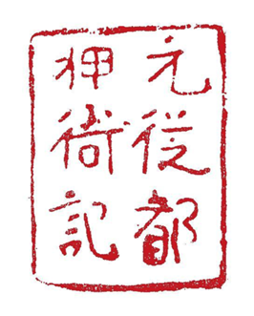
行书印
元从都押衙记 五代梁 青铜
长方形，背铸鼻钮，钮顶呈半圆形，片状。
长6厘米 宽4.8厘米 高2.3厘米
窄边朱文行书两行六字“元从都押衙记”
印面布局平稳均衡，自然大方
各字形构成稍作大小变之，结字布局互有欹侧呼应

Slide 17
元代
押印

Slide 18

押印
出现时期
文献记载押印在汉代、三国至两晋早已出现和使用．南北朝时称之为“画敕 ”“花字 ” 等 ， 唐代称“花押”，宋代已经普遍使用， 到了元朝，押印则达到盛行之状，并在制式、文字、钮式上不断更新，由于元代押印数位多于宋代， 故后世习惯的将其统称为“元押"。
合同押
合同印章从中间一分为二，盖在文书上面，
双方或多方分执，使用时拼合验证，以示合约。
元 八思巴文合同
元 合同/鱼形

Slide 19
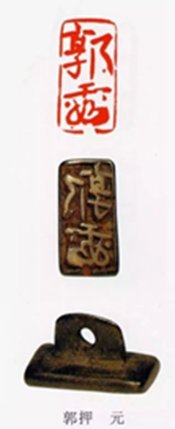
姓氏+花押
郭押 元
这类印由一个字和一个花押组合而成，为押印之大宗。
一般是上部字下部花，用字多为楷书，字与花有机结合，融为一体，极富变化之美。
字与花一类的押印采用笔画参差、挪让、呼应等艺术手法，动静结合、欹正向生、浑然一体。

Slide 20
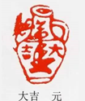
吉语押
大吉 元
元代吉语押印的产生，更直接表达出了人们内心的想法，比如：“福”、“寿”、“大吉”、“天下太平”、“招财利市”等等，这些印面设计多富有装饰趣味，民族风格强

Slide 21
明清

Slide 22
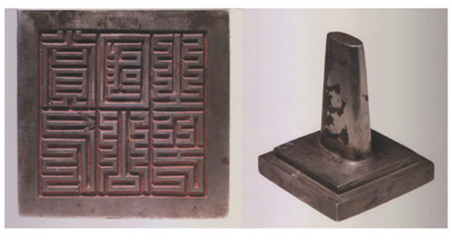
明代印
赏巴国公之印 明
印文为九叠篆汉字
印背有汉文款识，右侧为“赏巴国公之印”，左侧为“礼部造永乐十二年正月日”，边沿“礼字一百七十四号”

Slide 23
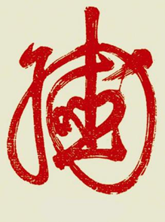
明代印
明 崇祯皇帝御押
崇祯御押的释文为草书，一气呵成，文字笔画盘曲叠压交错，怪异无端，难以辨认，数百年来成为历史悬案，众说纷纭，当前在书法界和收藏界仍争议不休，其焦点主要集中在“国主由检”和“主武盛国”两种释文上。

Slide 24
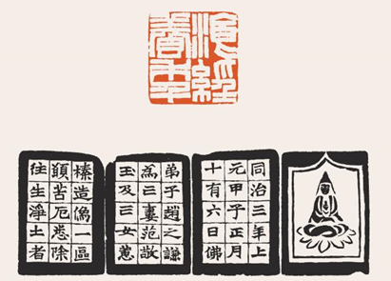
清代印
餐经养年 清代 赵之谦 青田石
在此方印的一侧面刻有一尊圆雕观音莲花座像，另外三个侧面均以魏书阳文刻侧款
赵之谦将六朝画像及魏碑阳文引入边款，在篆刻史上具有里程碑的意义。

Slide 25

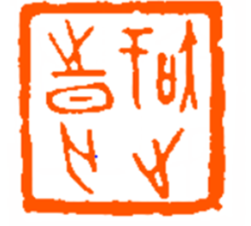
清代印
甲骨文印
处其一 知时无止
清代 简经纶
用粗边的办法，将甲骨文字团团围住，使其整体上形成了一个集合
将甲骨文字进行解析和印化的处理

Slide 26
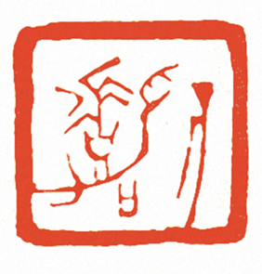
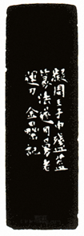
清代印
金文印
子嘉 清 徐三庚
边款云：“拟周王子申盏盖篆法，遂用曼老运刀。”
篆法取于金文，刀法取之于陈鸿寿

Slide 27
近现代

Slide 28
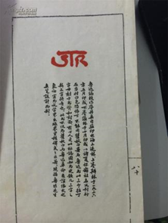
英文印
瞿秋白笔名英文印
印文似先生‘sir’，又似‘秋’的左部。

Slide 29
PART 03
总体评价

Slide 30
非篆书入印
表现形式一
非篆书入印
强化字体的横笔、竖笔
强化横笔与竖笔，简化或弱化斜线、圆线，淡化笔画的书写性、印面空间分割趋于平衡
以非篆书文字入印自古有之。
随着金石学的兴起，碑碣、金文、铜镜铭文等各类非篆书文字组成的各种形式进入到文人的视野范围，并很快地运用到篆刻地创作中。元代是非篆书文字印最鼎盛的时期，实用性的功能作为主要用途流行于社会，文人雅士知识偶尔涉猎。
表现形式二
强化秩序性和金石味、弱化斜笔和书写性

Slide 31
小组分工

Slide 32
参考文献
[1]芦海娇.作为艺术形态的鸟虫篆印研究[J].中国书法,2016(20):104-106.
[2]沈乐平.鸟虫篆印刍议[J].中国书法,2017(13):194-195.
[3]韩天衡.鸟虫篆印说.中华书画家,2015(1):80-85.
[4]李华年.“缪篆”新证[J].常州工学院学报,2001(01):61-64+84-69.
[5]顾湘.篆学琐著[M].
[6]邱龙升,西汉镜铭缪篆考论.云南农业大学学报：社会科学版,2009,3(4).
[7]孙泽玉.元代楷书押印论述.首都师范大学.2014-04.
[8]张沛.旬阳出土的独孤信多面体煤精组印.文博.1985-05-01.
[9]马洪.太原郡王印考辨.东北史地.2010-03-10.
[10]贾韬.徐三庚以金文入书、印研究[J].中国书法,2019(22):113-115.朱文彩. 朱简《印图》研究[D].渤海大学,2019.
[11]王帅,杨朝旭.浅谈齐白石篆刻艺术的特点及成就[J].大众文艺(理论),2009(06):78.
[12]赵之谦.餐经养年[J].中国书法,2020(03):7-8.
[13]李帅.明朝颁赐西藏印章的初步研究[J].藏学学刊,2019(02):205-226+310.
[14]贺芳芳.非篆书文字入印探析[D].中国艺术研究院.2014.
[15] 陈岩.“非篆书”入印何以无果——从张燕昌创制“飞白印”说起[J].2016-06-10.

Slide 33
谢谢观看

